Slide 1
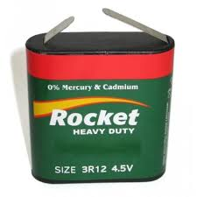
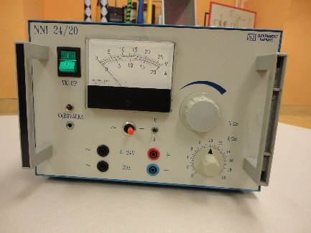
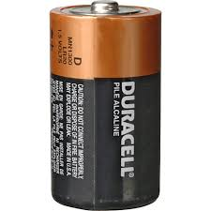
RISANJE SIMBOLOV V SHEMAH ELEKTRIČNIH KROGOV
Martin Knuplež,
OŠBI
–
+

Slide 2
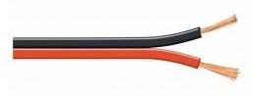
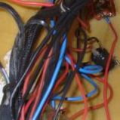
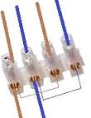
SIMBOLI V ELEKTROTEHNIKI
Simbole preriši v zvezek in pripiši, kaj pomenijo!
Simboli so dogovorjeni znaki za posamezne dele električnih krogov. Risati jih je potrebno zelo natančno.
(-)
vodniki (žice)
(+)
spreminjanje smeri vodnika
(pod pravim kotom!)
križanje vodnikov – brez spoja!
spoj vodnikov (označimo z majhnim črnim krožcem)

Slide 3
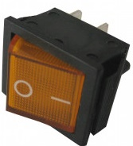
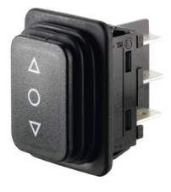
SIMBOLI V ELEKTROTEHNIKI
Simbole preriši v zvezek in pripiši, kaj pomenijo!
enopolno stikalo - izključeno
stikalo ima 2 priključka
enopolno stikalo - vključeno
menjalno ali preklopno stikalo – vedno je vključena ena veja električnega kroga
stikalo ima 3 priključke

Slide 4
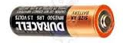
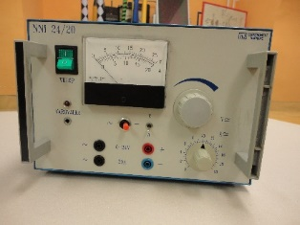
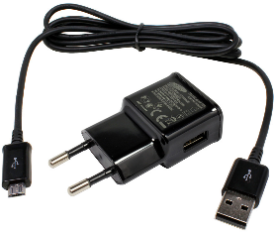
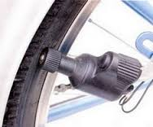
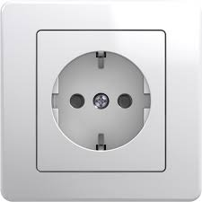
SIMBOLI V ELEKTROTEHNIKI
Simbole preriši v zvezek in pripiši, kaj pomenijo!
baterija 1,5 V
(galvanski člen)
baterija 4,5 V
omrežni vir električne napetosti
__
oznaka za enosmerno napetost
-----
~
oznaka za izmenično napetost

Slide 5
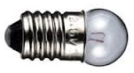
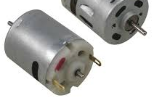
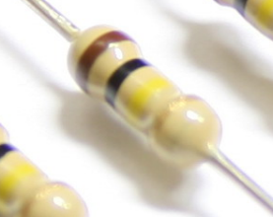
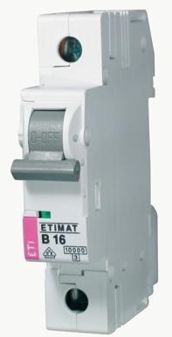
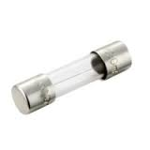
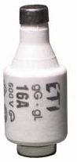
SIMBOLI V ELEKTROTEHNIKI
Simbole preriši v zvezek in pripiši, kaj pomenijo!
žarnica
M
elektromotor
električni upornik
varovalka

Slide 6
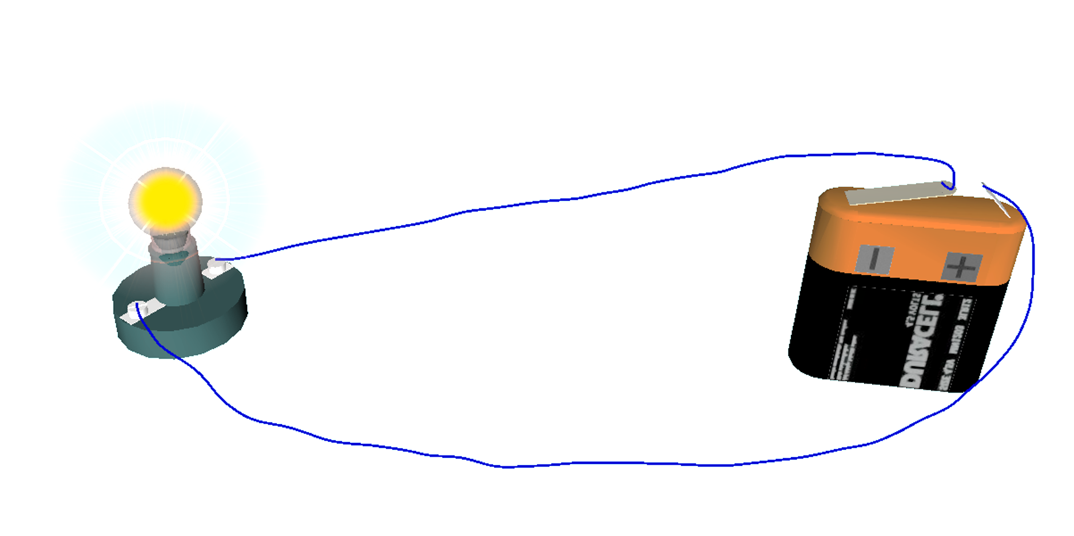
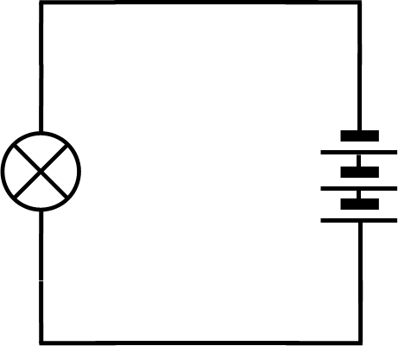
PRIMER UPORABE SIMBOLOV ZA RISANJE SHEME ELEKTRIČNEGA KROGA
Preriši in prepiši v zvezek!
vodniki
žarnica
baterija 4,5 V
Shema električnega kroga je s simboli narisan električni krog.
Ko vodnik spremeni smer, jo spremeni pod pravim kotom!
vodniki
Vodniki potekajo v shemah vedno kot ravne črte.
žarnica
baterija 4,5 V
Črte vodnikov ne smejo biti nikjer prekinjene!

Slide 7
VIRI SLIK
https://encrypted-tbn1.gstatic.com/images?q=tbn:ANd9GcQmPCluXbkrxvZDfmymv6Nh61VYnwdx0h9dFbbm-qrdQkY2SVR0
https://encrypted-tbn0.gstatic.com/images?q=tbn:ANd9GcRseklS_5Ew8L84pVsZAnSQKQMnYDt8we1AoLbIGA3therjldo9Ug
https://www.merkur.si/gradnja/elektroinstalacije/stikala-in-vticnice/

